Slide 1
Teoría Estadística y Métodos Cuantitativos
Unidad 1. Descripción de datos
Profesor: Fabián Brenes Trejos

Slide 2
Contenido
Tipos de datos
Medidas de tendencia Central
  Media
  Mediana
Medidas de dispersión
  Varianza
  Desviación Estándar
  Coeficiente de Variación
Medidas de Asociación
  Covarianza
  Coeficiente de Correlación
Laboratorio en R

Slide 3
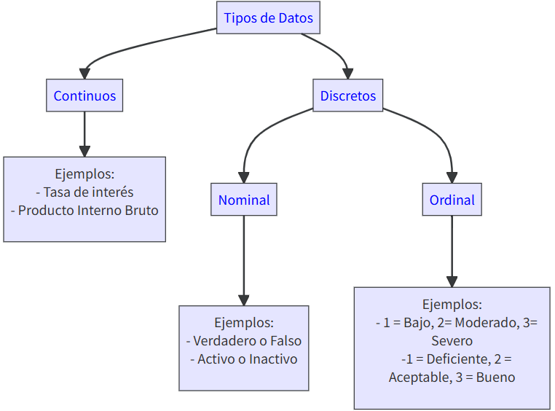
Tipos de Datos

Slide 4
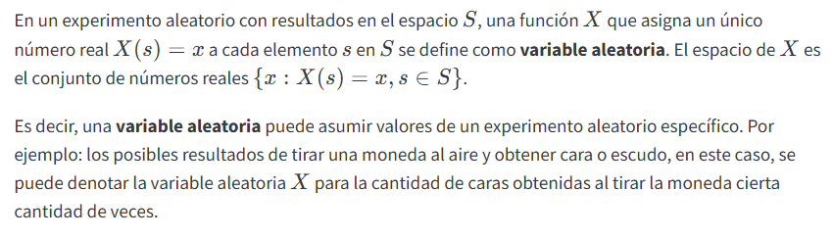
Variable Aleatoria

Slide 5
Medidas de tendencia Central

Slide 6

Media
$$media=\overline{x}=\frac{1}{n}\sum_{i=1}^{n}{x_{i}}$$

Slide 7
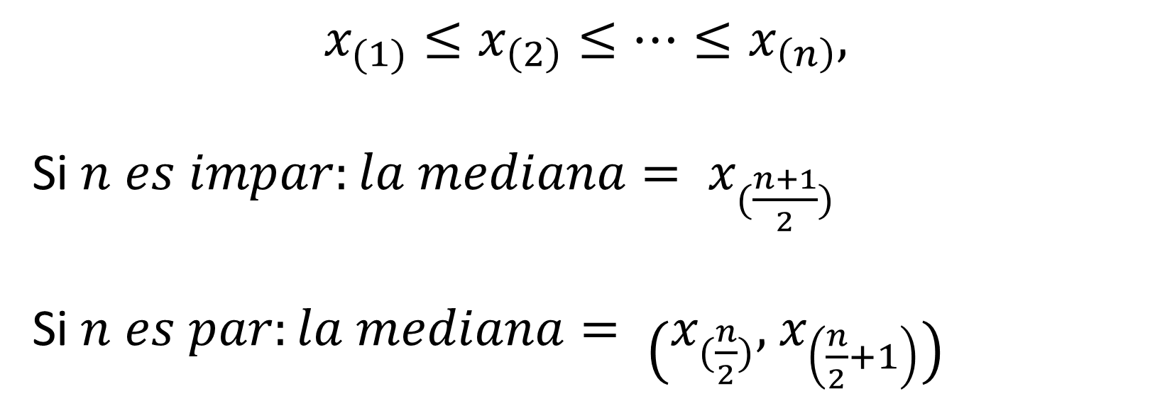
Mediana
$$x_{(1)}≤x_{\left(2\right)}≤…{≤x}_{\left(n\right)},$$
Si $n es impar:la mediana= x_{(\frac{n+1}{2})}$
Si $n es par:la mediana= \left(x_{(\frac{n}{2})}, { x}_{\left(\frac{n}{2}+1\right)}\right)$

Slide 8
Para datos económicos ¿cuál es de estos dos es mejor utilizar?
Del objetivo del análisis
De la distribución de los datos
Del público con el que se está interactuando
Del tipo de datos que se está analizando

Slide 9
Medidas de Dispersión

Slide 10
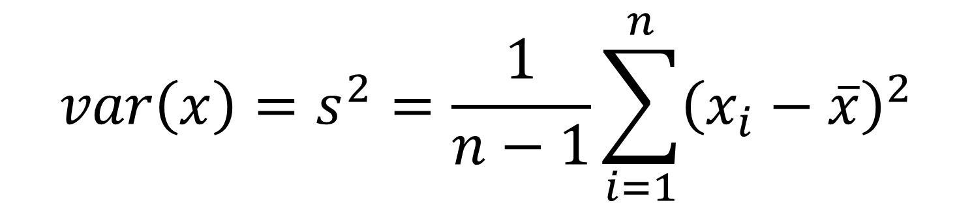
Varianza
$$var\left(x\right)=s^{2}=\frac{1}{n−1}\sum_{i=1}^{n}{{\left(x_{i}−\overline{x}\right)}^{2}}$$

Slide 11
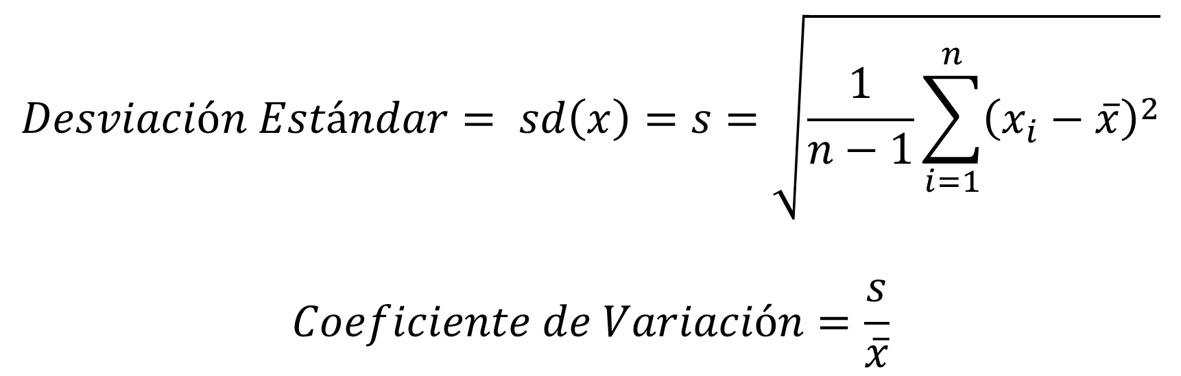
Otras medidas de Dispersión
$$Desviación Estándar= sd\left(x\right)=s=\sqrt{\frac{1}{n−1}\sum_{i=1}^{n}{{\left(x_{i}−\overline{x}\right)}^{2}}}$$
$$Coeficiente de Variación=\frac{s}{\overline{x}}$$

Slide 12
Medidas de Asociación

Slide 13
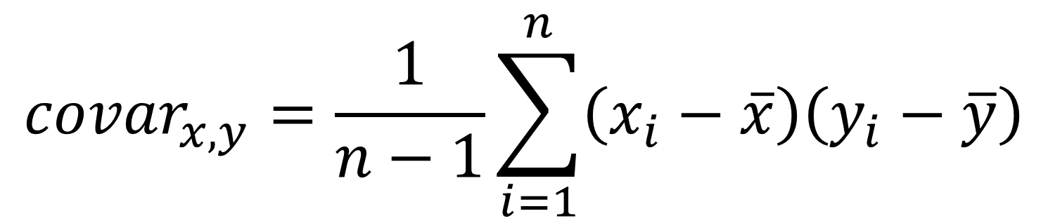
Covarianza
$${covar}_{x,y}=\frac{1}{n−1}\sum_{i=1}^{n}{\left(x_{i}−\overline{x}\right)\left(y_{i}−\overline{y}\right)}$$

Slide 14

Coeficiente de Correlación
$$Corr\left(X,Y\right)=ρ=\frac{Cov\left(X, Y\right)}{\sqrt{Var\left(X\right)Var(Y)}}$$

Slide 15
Vamos a R….

Slide 16
Transmisión de la tasa de política monetaria al mercado
Tasa de política monetaria es el principal instrumento del BCCR
Estudios demuestran que los movimientos de esta tasa, no son completos y tienen un rezago en las tasas de mercado
Factores que influyen en este comportamiento:
  Dolarización de la economía
  Nivel de competencia en el mercado de mercado
  Nivel de endeudamiento público
  Déficit del BCCR
Mayor información en este enlace: https://repositorioinvestigaciones.bccr.fi.cr/server/api/core/bitstreams/47d6b039-1fad-442f-bcc6-6ecf9aac28db/content

Slide 17
Ejercicio

Slide 18
Bibliografía
Hogg, Robert V.., Elliot A.. Tanis, and Dale L.. Zimmerman. 2015. Probability and Statistical Inference. Pearson
Sahu, Sujit K. 2024. Introduction to Probability, Statistics & r. Introduction to Probability, Statistics & R. Springer International Publishing. https://doi.org/10.1007/978-3-031-37865-2.

